Slide 1

MERSİN ÜNİVERSİTESİ
TIP FAKÜLTESİ
AKADEMİK GENEL KURULU

Slide 2
LİSANS EĞİTİMİ KOORDİNATÖRLER KURULU
Prof. Dr. Ali Ertuğ ARSLANKÖYLÜ Başkoordinatör
Prof. Dr. Nurgül ARINCI İNCEL Başkoordinatör Yardımcısı
DÖNEM I: Prof. Dr. Özlem İZCİ AY Koordinatör
Prof. Dr. Seda TEZCAN ÜLGER Koordinatör Yardımcısı
DÖNEM II: Prof. Dr. Deniz UZMANSEL Koordinatör
Doç. Dr. Leyla ŞAHİN Koordinatör Yardımcısı
DÖNEM III: Prof. Dr. Dr. Tuba KARA Koordinatör
Prof. Dr. Ş. Visal BUTURAK Koordinatör Yardımcısı
Dr. Öğr. Üyesi A. Sencer YURTSEVER Koordinatör Yardımcısı
DÖNEM IV: Doç. Dr. Serkan YARAŞ Koordinatör
Doç. Dr. Osman ÖZDOĞAN Koordinatör Yardımcısı
DÖNEM V: Prof. Dr. Nurgül ARINCI İNCEL Koordinatör
Doç. Dr. Yücel UYSAL Koordinatör Yardımcısı
DÖNEM VI: Prof. Dr. Ali Ertuğ ARSLANKÖYLÜ Koordinatör
Prof. Dr. Melike NEBİOĞLU YILDIZ Koordinatör Yardımcısı

Slide 3
2023-2024 Eğitim-Öğretim Yılı
Öğrenci Sayısı
Dönem | Kız | Erkek | Toplam
1 | 138 | 152 | 290
2 | 147 | 168 | 315
3 | 117 | 137 | 254
4 | 121 | 198 | 319
5 | 115 | 153 | 268
6 | 131 | 160 | 291
Toplam | 769 | 968 | 1737

Slide 4
Yabancı Uyruklu Öğrenci
2023-2024
Ülke | Öğrenci Sayısı
Afganistan | 7
Almanya | 8
Sudan | 1
Azerbaycan | 23
Bulgaristan | 2
Filistin | 5
Mısır | 2
Moğolistan | 1
Irak | 7
İran | 36
Libya | 1
Endonezya | 1
Fas | 1
Kuzey Kıbrıs Türk Cumhuriyeti | 16
İtalya | 1
Kazakistan | 1
Suriye | 20
Kongo | 1
Türkmenistan | 2
Ürdün | 4
Yemen | 3
Amerika Birleşik Devletleri | 2
Toplam | 145

Slide 5
2023-2024
Öğrenci - Öğretim Elemanı Oranı
Dönem | Öğrenci Sayısı (A) | Öğretim Elemanı Sayısı (B) | Öğretim Elemanı Başına düşen Öğrenci Sayısı (A/B)
1. Sınıf | 290 | 65 | 4,46
2. Sınıf | 315 | 47 | 6,70
3. Sınıf | 254 | 164 | 1,54
4. Sınıf | 319 | 90 | 3,54
5. Sınıf | 268 | 98 | 2,73
6. Sınıf | 291 | 128 | 2,27
Toplam(*) | 1737 | 575 | 3,02
(*) Toplam öğrenci sayısı ve ders veren öğretim elemanı sayısı verilmiştir.

Slide 6
2023-2024 Eğitim-Öğretim Yılı
Öğretim Elemanı Ders Yükü
Dönem | Yıllık Ders Saati/İş Günü/Ay (A) | Öğretim Elemanı Sayısı (B) | Ders Saati/İş Günü/Ay Öğretim Elemanı (A/B)
1. Sınıf | 619 | 65(*) | 9,52 (Saat)
2. Sınıf | 758 | 47 (**) | 16,12(Saat)
3. Sınıf | 663 | 164(***) | 4,04 (Saat)
4. Sınıf | 195 İş Günü | 90 | 2,16 (İş Günü)
5. Sınıf | 195 İş Günü | 98 | 1,98 (İş Günü)
6. Sınıf | 12 Ay | 128(***) | 0,1 (Ay)
(*) Kadrosu Rektörlükten 4 öğretim görevlisi, 1 öğretim üyesi, Yabancı Diller Yüksekokulundan 1 öğretim görevlisi, Fen-Edebiyat Fakültesinden 1 öğretim üyesi görevlidir.
(**) Kadrosu Yabancı Diller Yüksekokulundan 1 okutman , Rektörlükten 2 öğretim görevlisi görevlidir.
(***)Kadrosu Yabancı Diller Yüksekokulundan 1 okutman, Fen-Edebiyat Fakültesinden 1 öğretim üyesi , Spor Bilimleri Fakültesinden 1 öğretim üyesi, Turizm Fakültesinden 1 öğretim görevlisi görevlidir.
(****)Altıncı sınıflarda normal stajlarda 65, elektif (seçmeli) stajlarda ise 59 öğretim üyesi görev almıştır.

Slide 7
Uluslararası İşbirliği Anlaşmaları
Üniversite | Ülke
Universita Degli Studi di Foggia Universita Degli Studi di Genova Seconda Universita Degli Studi di Napoli University of Pisa Sapienza Universita di Roma | İtalya
Tyumen State Medical Academy | Rusya
Trakia University | Bulgaristan
Justus Liebig University Giessen | Almanya
Avicenna Tajik State Medical University | Tacikistan
University "Dunarea de Jos" of Galati | Romanya

Slide 8
ERASMUS
(Yurtdışı Öğrenci Değişim Programı)

Slide 9
2023-2024 Eğitim-Öğretim Yılı Erasmus Giden Öğrenci: 7
İtalya
2023-2024 Eğitim-Öğretim Yılı Erasmus Gelen Öğrenci: 8
İtalya

Slide 10
FARABİ
(Yurtiçi Öğrenci Değişim Programı)

Slide 11
2023-2024 Eğitim-Öğretim Yılı Farabi Giden Öğrenci: 0
2023-2024 Eğitim-Öğretim Yılı Farabi Gelen Öğrenci: 0

Slide 12
2023-2024 EÖY Başarı Puanına Göre Yatay Geçiş Hakkı Kazanan Öğrenciler
Dönem | Öğrenci Sayısı
2 | 4
3 | 4
4 | 4
5 | 3
Toplam | 15
ÖSYM Merkezi Yerleştirme Puanına Göre Ek-Madde 1 Uyarınca 2023-2024 EÖY
Yatay Geçiş Hakkı Kazanan Öğrenciler
Dönem | Öğrenci Sayısı
1 | 6
2 | 2
3 | 1
4 | 2
5 | -
6 | -
Toplam | 11

Slide 13
2023-2024 Eğitim-Öğretim Yılı
Başarı Oranları

Slide 14
DÖNEM I
2023-2024
Ders alan öğrenci sayısı 290
Üst sınıfa geçmeye hak kazanan öğrenci sayısı 235
Ders Adı | Alan Öğrenci Sayısı | Başarılı Öğrenci Sayısı | Başarı Oranı (%)
Ders Kurulu Bloğu-1 | 290 | 235 | 81
Yabancı Dil (İngilizce) | 125 | 72 | 58
Atatürk İlkeleri ve İnkılap Tarihi | 337 | 263 | 78
Türk Dili | 330 | 260 | 78,78
Bocce | 20 | 17 | 85
Felsefeye Giriş | 259 | 235 | 91
Toplam Başarı (%) (*) | 1361 | 842 | 78,63

Slide 15
DÖNEM II
2023-2024
Ders alan öğrenci sayısı 315
Üst sınıfa geçmeye hak kazanan öğrenci sayısı 182
Ders Adı | Alan Öğrenci Sayısı | Başarılı Öğrenci Sayısı | Başarı Oranı ( %)
Ders Kurulu Bloğu-2 | 315 | 182 | 57,78
Yabancı Dilde Okuma ve Konuşma (İngilizce) | 257 | 177 | 68,87
Sanat ve Biyoetik | 68 | 68 | 100
Satranç | 20 | 14 | 70
Masa Tenisi | 15 | 15 | 100
Toplam Başarı (%) (*) | 675 | 456 | 67,56

Slide 16
DÖNEM III
2023-2024
Ders alan öğrenci sayısı 254
Üst sınıfa geçmeye hak kazanan öğrenci sayısı 215
Ders Adı | Alan Öğrenci Sayısı | Başarılı Öğrenci Sayısı | Başarı Oranı (%)
Ders Kurulu Bloğu-3 | 254 | 215 | 84,6
Filmlerde Biyoetik | 40 | 39 | 97,5
Briç | 19 | 16 | 84,2
Uluslararası Mutfaklar | 21 | 21 | 100
Gıda ve Beyin | 16 | 16 | 100
Bilim ve Sahte Bilim | 10 | 10 | 100
Tıbbi Çeviri (İngilizce) | 152 | 110 | 72,3
Toplam Başarı (%)(*) | 512 | 427 | 83,3

Slide 17
Dönem IV
Staj Başarı Oranları
Staj Adı | Alan Öğrenci Sayısı | Başarılı Öğrenci Sayısı | Başarı Oranı (%)
İç Hastalıkları | 319 | 260 | 81,50
Çocuk Sağlığı ve Hastalıkları | 315 | 270 | 85,71
Genel Cerrahi | 310 | 275 | 88,70
Kadın Hastalıkları ve Doğum | 315 | 290 | 92,06
Çocuk Cerrahisi | 319 | 280 | 87,77
Üroloji | 319 | 310 | 97,17
Enfeksiyon Hastalıkları | 310 | 300 | 94,04
Radyoloji ve Nükleer Tıp | 310 | 295 | 95,16

Slide 18
Dönem V
Staj Başarı Oranları
Staj Adı | Alan Öğrenci Sayısı | Başarılı Öğrenci Sayısı | Başarı Oranı (%)
Adli Tıp | 207 | 200 | 96,61
Anesteziyoloji ve Reanimasyon | 210 | 206 | 98,09
Fiziksel Tıp ve Rehabilitasyon | 204 | 203 | 99,50
Göz Hastalıkları | 205 | 190 | 92,68
Halk Sağlığı | 206 | 196 | 95,14
Kulak Burun Boğaz Hastalıkları | 250 | 248 | 99,20
Nöroloji | 263 | 245 | 93,15
Ortopedi ve Travmatoloji | 245 | 233 | 95,10
Psikiyatri | 245 | 243 | 99,18
Göğüs Cerrahisi | 255 | 240 | 94,11
Kalp Damar Cerrahisi | 245 | 244 | 99,59
Nöroşirürji | 240 | 238 | 99,16
Plastik Rekonstrüktif ve Estetik Cerrahi | 215 | 210 | 97,67
Dermatoloji | 210 | 200 | 95,23
Göğüs Hastalıkları | 235 | 230 | 97,87
Kardiyoloji | 210 | 190 | 90,47

Slide 19
Dönem VI
Staj Başarı Oranları
Staj Adı | Alan Öğrenci Sayısı | Başarılı Öğrenci Sayısı | Başarı Oranı (%)
İç Hastalıkları | 291 | 291 | 100
Çocuk Sağlığı ve Hastalıkları | 269 | 269 | 100
Kadın Hastalıkları ve Doğum | 265 | 265 | 100
Halk Sağlığı-Pratisyen Hekimlik | 257 | 257 | 100
Acil Tıp | 280 | 280 | 100
Psikiyatri | 268 | 268 | 100
Genel Cerrahi | 287 | 287 | 100
Aile Hekimliği | 257 | 257 | 100
Elektif | 277 | 277 | 100

Slide 20
Mezuniyet
Yıl | Mezun Sayısı
2003-2004 | 14
2004-2005 | 31
2005-2006 | 42
2006-2007 | 34
2007-2008 | 47
2008-2009 | 66
2009-2010 | 76
2010-2011 | 46
2011-2012 | 95
2012-2013 | 65
2013-2014 | 97
2014-2015 | 108
2015-2016 | 120
2016-2017 | 147
2017-2018 | 171
2018-2019 | 158
2019-2020 | 177
2020-2021 | 175
2021-2022 | 195
2022-2023 | 199
2023-2024 | 205
Toplam | 2268

Slide 21
Soru Bankası
Aktif kullanıma devam edilmekte
    Yetersiz kalıyor
    Yeterince yeni soru olmaması !!!
    Çıkmış soruların yeniden sorulması !!!

Slide 22
Öğrenci Anketleri
2023-2024 Memnuniyet Anketleri

Slide 23
UÇEP uyum çalışması
Anabilim Dallarından değerlendirme / veriler istendi
Yazılım programı ile analiz
  ‘UÇEP Yazılım Modülü’
Uyum oranı
  %100

Slide 24
Tıp Eğitimi Toplantılarına Katılım
  Dekanlar Konseyi Ulusal Çekirdek Eğitim Programı (UÇEP) Çalıştayı
  14 Ocak 2023

Slide 25
AFGÖK 2023-2024 eğitim-öğretim yılı
  177 Öğrenci Katılmıştır.

Slide 26
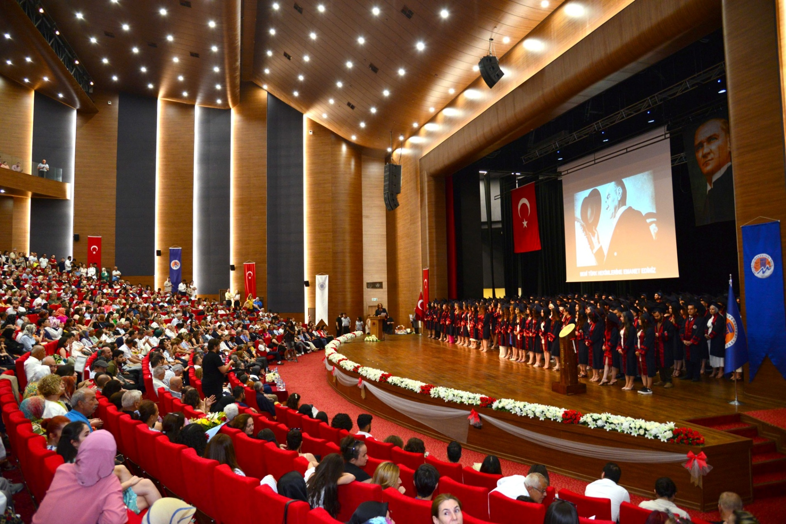
20. Mezuniyet Töreni 23 Haziran 2023

Slide 27
